Slide 1

projekt GML Brno Docens
DUM č. 8 v sadě
22. Ch-1 Biochemie
Autor: Martin Krejčí
Datum: 30. 6. 2014
Ročník: 6. ročník šestiletého studia, 8. ročník osmiletého studia, 4. ročník čtyřletého studia
Anotace DŮM: Lipidy – rozdělení, funkce a struktura. Struktura a přehled FA vyskytujících se v lipidech
Materiály jsou určeny pro bezplatné používání pro potřeby výuky a vzdělávání na všech typech škol a školských zařízení. Jakékoliv další využití podléhá autorskému zákonu.

Slide 2
LIPIDY
Lipidy I.
Rozdělení, funkce a struktura
Mgr. Mrtin Krejčí

Slide 3
LIPIDY
Z řeckého lipos = tuk.
Heterogenní skupina přírodních nepolárních sloučenin velmi špatně nebo vůbec nerozpustné ve vodě (hydrofobita), rozpustné v nepolárních hlavně organických rozpouštědlech (např. chloroform, ethanol, ethery apod.). ⇒ platnost pro jednoduché lipidy.
Složené lipidy obsahují v molekule navíc polární složku, vykazují výrazný AMFIPATICKÝ charakter – část molekuly je hydrofobní a část hydrofilní.
Takové molekuly vytvářejí ve vodě útvary, kde styčná plocha hydrofobní části s rozpouštědlem je minimální ⇒ základ biologických membrán.

Slide 4
LIPIDY - rozdělení
1. Jednoduché lipidy
ACYLGLYCEROLY
VOSKY (CERIDY)
ACYLSTEROLY
2. Složené lipidy
FOSFOLIPIDY
GLYCEROLFOSFOLIPIDY
SFINGOFOSFOLIPIDY
GLYKOLIPIDY
GLYKOACYLGLYCEROLY
SFINGOGLYKOLIPIDY
3. Odvozené lipidy
ISOPRENOIDY

Slide 5
LIPIDY - rozdělení
2. Složené lipidy
GLYCEROLFOSFOLIPIDY
FOSFOLIPIDY
FOSFATIDYLCHOLINY
FOSFATIDYLETHANOLAMINY
FOSFATIDYLSERINY
FOSFATIDYLINOSITOLY
PLASMALOGENY
SFINGOFOSFOLIPIDY
GLYKOLIPIDY
SFINGOMYELINY
GLYKOACYLGLYCEROLY
SFINGOGLYKOLIPIDY
CEREBROSIDY
GANGLIOSIDY
SULFATIDY

Slide 6
LIPIDY - rozdělení
3. Odvozené lipidy
PROSTAGLANDINY
STEROIDY
ISOPRENOIDY
KAROTENOIDY
LIPOFILNÍ VITAMÍNY
ŽLUČOVÉ KYSELINY

Slide 7
FUNKCE LIPIDŮ
Zdroj a rezerva energie. Biologický poločas pro jaterní tuky činí 1-2 dny, depotní tuky 15 -20 dní.
Mechanická ochrana vnitřních orgánů (př. ledviny).
Stavba biomembrán v buňkách všech typů. Nervová tkáň až 40% lipidů.
Tepelná a elektrická izolace (kůže).
Zábrana nadměrným ztrátám vody.
Vitamíny a hormony a jejich prekurzory.
Ochrana před infekcí.
Žlučové kyseliny – emulgace lipidů.

Slide 8
MASTNÉ KYSELINY
FA (z angl. fatty acid)
Zásadní složka většiny lipidů.
Uhlovodíkový skelet s karboxylovou charakteristickou funkční skupinou na jednom konci. Téměř výhradně monokarboxylové kyseliny.
Amfipatický charakter - nepolární (HYDROFOBNÍ) část + polární (HYDROFILNÍ) část.
Nasycené nebo nenasycené kyseliny.
Volná rotace kolem vazby jednoduchých vazeb C–C.
Nemožnost volné rotace kolem vazby dvojné vazby C=C.
Uhlovodíkový řetězec většinou nevětvený
Sudý počet atomů uhlíku v řetězci.
Dvojné vazby v konfiguraci CIS (Z)

Slide 9
MASTNÉ KYSELINY
kyselina oktadekanová (kyselina stearová)
16-C mastná kyselina s jednou
cis dvojnou vazbou:
16:1 cis-Δ⁹ nebo 16:1 cis-ω 7 nebo
16:1 cis n-7
kyselina (9Z) hexadec-9-enová
(kyselina palmitoolejová)

Slide 10
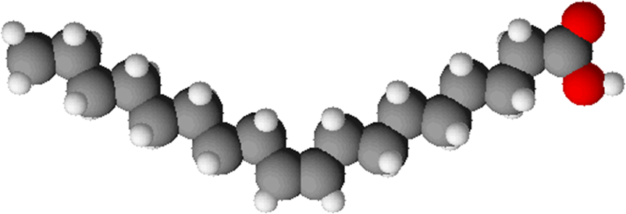
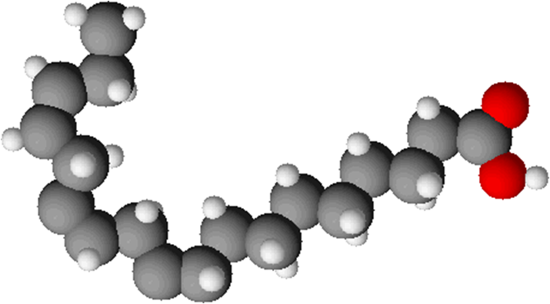
MASTNÉ KYSELINY
k. oktadekanová
(kyselina stearová)
k. (9Z) hexadec-9-enová
(kyselina palmitoolejová)
k.(9Z,12Z) oktadeka-9,12-dienová
(kyselina linolová)
kyselina (9Z,12Z,15Z) oktadeka-9,12,15-trienová
(kyselina linolenová)

Slide 11
MASTNÉ KYSELINY
- Všechny dvojné vazby v cis (Z) konfiguraci.
- Patrný ohyb na každé dvojné vazbě C=C.
Teplota tání mastných karboxylových kyselin se mění s:
1. délkou řetězce - roste.
2. mírou nenasycenosti - klesá.
3. blízkostí první vazby C=C ke karboxylu - klesá.
kyselinaSTEAROVÁ
kyselina OLEJOVÁ
kyselina LINOLOVÁ
kyselina LINOLENOVÁ
18:1 n-7 kyselina

Slide 12
PŘEHLED MASTNÝCH KYSELIN
NASYCENÉ KARBOXYLOVÉ KYSELINY
CH₃-(CH₂)₂-COOH k. butanová (k. máselná) 4:0
CH₃-(CH₂)₄-COOH k. hexanová (k. kapronová) 6:0
CH₃-(CH₂)₆-COOH k. oktanová (k kaprylová) 8:0
CH₃-(CH₂)₈-COOH k. dekanová (k. kaprinová) 10:0
CH₃-(CH₂)₁₀-COOH k. dodekanová (k. laurová) 12:0
CH₃-(CH₂)₁₂-COOH k. tetradekanová (k. myristová) 14:0
CH₃-(CH₂)₁₄-COOH k. hexadekanová (k. palmitová) 16:0
CH₃-(CH₂)₁₆-COOH k. oktadekanová (k. stearová) 18:0
CH₃-(CH₂)₁₈-COOH k. eikosanová (k. arachidová) 20:0
CH₃-(CH₂)₂₀-COOH k. dokosanová (k. behenová) 22:0
CH₃-(CH₂)₂₂-COOH k. tetrakosanová (k.lignocerová) 24:0

Slide 13
PŘEHLED MASTNÝCH KYSELIN
NENASYCENÉ KARBOXYLOVÉ KYSELINY
jedna dvojná vazbaC=C
16:1 n-7 k. (9Z) hexadec-9-enová (k. palmitolejová)
18:1 n-9 k. (9Z) oktadec-9-enová (k. olejová)
22:1 n-9 k. (13Z) heneikos-13-enová (k. eruková)
24:1 n-9 k. (15Z) tetrakos-15-enová (k. nervonová)

Slide 14
PŘEHLED MASTNÝCH KYSELIN
NENASYCENÉ KARBOXYLOVÉ KYSELINY
více dvojných vazeb C=C
18:2 n-6 k. (9Z,12Z) oktadeka-9,12-dienová (k. linolová)
18:3 n-3 k. (9Z,12Z,15Z) oktadeka-9,12,15-trienová
(k. α-linolenová)
18:3 n-6 k. (6Z,9Z,12Z) oktadeka-6,9,12-trienová
(k. γ-linolenová)
20:4 n-6 k. (5Z,8Z,11Z,14Z) eikosa-5,8,11,14-tetraenová
(k. arachidonová)

Slide 15
PŘEHLED MASTNÝCH KYSELIN
NENASYCENÉ KARBOXYLOVÉ KYSELINY
více dvojných vazeb C=C
20:5 n-3 k. (5Z,8Z,11Z,14Z,17Z) eikosa-5,8,11,14,17-pentaenová
(k. timnodonová)
22:5 n-3 k. (7Z,10Z,13Z,16Z,19Z) dokosa-7,10,13,16,19-
(k. klupanodonová) -pentaenová
22:6 n-3 k. (4Z,7Z,10Z,13Z,16Z,19Z) dokosa-4,7,10,13,16,19-
(k. cervonová) -hexaenová

Slide 16
PROSTAGLANDINY
Látky odvozené od kyseliny arachidonové 20:4(n-6).
Ve struktuře obsahují pětičlenný kruh.
Patří mezi AUTAKOIDY – látky endogenního původu s nízkou mezí účinnosti (podobně jako hormony), působící blízko místa své tvorby.
Na rozdíl od hormonů nejsou závislé na krevní cirkulaci.
Společně s prostacykliny, leukotrieny a tromboxany patří mezi eikosanoidy.

Slide 17
PROSTAGLANDINY
Příklady účinků:
Vazodilatace cév
Pokles krevního tlaku
Zvýšení průtoku krve srdcem, ledvinami a mesenterickými oblastmi.
Cytoprotektivita ve vztahu k žaludeční sliznici
Snižení sekrece HCl v parietálních buňkách a zároveň zvýšení tvorby (HCO ₃) ⁻
Zvýšení vylučování moči - diuréza .
Uterotonický účinek - podporují kontrakce dělohy .
Důležité zánětlivé mediátory (zodpovědné za zánětlivou bolest tím, že senzitivizují receptory bolesti
Snížení nitroočního tlaku atd.
PGB₁
PGA₁
PGE₁

